Slide 1


Deaf Studies workshop
Podujatia a organizácie v komunite Nepočujúcich
Kluby Nepočujúcich a spoločenské stretnutia
Pochopenie úlohy komunity, kultúry a prepojenia

Slide 2
Index
Čo sú „podujatia a organizácie“ v komunite Nepočujúcich?
Príklady podujatí v komunite Nepočujúcich
Prečo sú tieto podujatia dôležité?
Účel organizácií Nepočujúcich
Kluby Nepočujúcich

Slide 3

Ako vznikol klub Nepočujúcich v minulosti?
  Priama reakcia na:
  - sociálne vylúčenie
  - nedostatok štátnej podpory
  - túžba po sebaurčení v rámci komunity Nepočujúcich
Viedenský klub pre nepočujúcich a nemých „Glück auf“1880 – 1900, oslavy 20. výročia
Foto: WITAF, www.gehoerlos-archiv.at
Notes:
Vznik klubov Nepočujúcich v 19. a na začiatku 20. storočia bol priamou reakciou na sociálne vylúčenie, nedostatok štátnej podpory a túžbu po sebaurčení v rámci komunity Nepočujúcich. Tu je prehľad toho, ako sa združenie Nepočujúcich zvyčajne zakladalo:

Slide 4


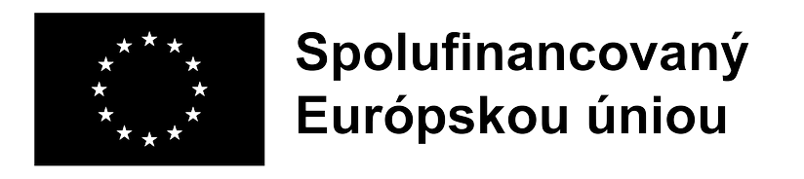
Sociálna izolácia a vylúčenie
Mnoho nepočujúcich bolo sociálne izolovaných.
Málo príležitostí na vzdelávanie alebo zamestnanie
Často boli považovaní za „nevzdelávateľných”.
-> potreba spojiť sa s podobne zmýšľajúcimi ľuďmi bola silná.
Foto: WITAF, deafclub
Notes:
Mnoho nepočujúcich bolo sociálne izolovaných. Bolo málo príležitostí na vzdelávanie alebo zamestnanie a často boli považovaní za „nevzdelávateľných” Potreba spojiť sa s podobne zmýšľajúcimi ľuďmi bola silná.

Slide 5

Zur Erinnerung (1879)
Na pamiatku 100. výročia K.k. ústavu pre nepočujúcich vo Viedni
Školy ako miesta stretávania
Prvé komunity sa často formovali v školách pre nepočujúcich alebo v ich okolí.
Bývalí študenti zostávali v kontakte a organizovali pravidelné stretnutia.
Tieto stretnutia -> sa stali organizačným jadrom klubov Nepočujúcich.
Foto: WITAF, www.gehoerlos-archiv.at
Notes:
Prvé komunity sa často formovali v školách pre nepočujúcich alebo v ich okolí. Bývalí študenti zostávali v kontakte a organizovali pravidelné stretnutia. Tieto stretnutia sa neskôr stali organizačným jadrom klubov Nepočujúcich.

Slide 6


Vplyv posunkového jazyka
umožnil prirodzenú komunikáciu medzi nepočujúcimi
podporil rozvoj jedinečnej kultúry Nepočujúcich
túžba zachovať a propagovať tento jazyk a kultúru -> zakladanie klubov
Notes:
Posunkový jazyk umožnil prirodzenú komunikáciu medzi nepočujúcimi, čo podporilo rozvoj jedinečnej kultúry Nepočujúcich. Túžba zachovať a propagovať tento jazyk a kultúru viedla k zakladaniu klubov.

Slide 7

Organizácia a štruktúra
Wiener Taubstummen Frauen – Verein (1890)
Prvé stretnutia:
organizovali jednotliví nepočujúci – často dobre prepojení a angažovaní
konali sa v hostincoch, komunitných sálach alebo súkromných domoch
Postupom času vznikli formálne štruktúry so stanovami, volenými orgánmi a pravidelnými zasadnutiami.
Foto: WITAF, www.gehoerlos-archiv.at
Notes:
Jednotliví nepočujúci – často dobre prepojení a angažovaní – organizovali prvé stretnutia. Tie sa konali v hostincoch, komunitných sálach alebo súkromných domoch. Postupom času vznikli formálne štruktúry so stanovami, volenými orgánmi a pravidelnými zasadnutiami.

Slide 8

Ciele klubu Nepočujúcich
Podpora vzdelávania
(napr. prostredníctvom prednášok, workshopov)
Spoločenské stretnutia a vzájomná podpora
Obhajoba práv nepočujúcich
Zachovanie posunkového jazyka
Vytváranie športových, divadelných alebo kultúrnych skupín
Spoločnosť nepočujúcich a nemýchv pivárni Dreher (1896)© Ludwig Pollak
Foto: WITAF, www.gehoerlos-archiv.at

Slide 9

Právny rámec
Nakoniec boli mnohé združenia oficiálne zaregistrované
(napr. ako neziskové organizácie/MVO).
To im umožnilo:
zbierať dary
organizovať verejné podujatia
získať širšie uznanie

Slide 10
História klubov Nepočujúcich
V roku 1900:
1. Paríž 1838
2. Berlín 1848
3. Berlín 1849
4. Lipsko 1864
5. Liège 1864
6. Viedeň 1865
7. Drážďany 1866
8. Kodaň 1866
9. Štokholm 1868
10. Praha 1868
V roku 2024:
1. Berlín 1848
2. Lipsko 1864
3. Viedeň 1865
4. Drážďany 1866
5. Kodaň 1866
6. Štokholm 1868
7. Praha 1868
8. Hannover 1872
9. Miláno 1874
10. Oslo 1878
Zdroj: Peter Niemelä, Dänemark/Finland

Slide 11

Vývoj dynamiky členstva
  Tradične:
  prísne kritériá členstva
  členovia boli často rozdeľovaní podľa práce, rasy alebo športu
  Dnes:
  dôraz sa presunul na inkluzivitu
  jednotlivci sa môžu zapojiť podľa osobných záujmov a potrieb
  odraz širšej spoločenskej zmeny
Notes:
Tradične fungovali kluby Nepočujúcich na základe prísnych kritérií členstva, pričom členovia boli často rozdeľovaní podľa práce, rasy alebo športu. Dnes sa dôraz presunul na inkluzivitu – jednotlivci sa môžu zapojiť podľa osobných záujmov a potrieb, čo odráža širšiu spoločenskú zmenu.

Slide 12


Rozmery moderných organizácií Nepočujúcich
  zahŕňajú rôzne rozmery
  vrátane občianskych práv, občianstva a profesionálneho rozvoja
  venujú sa širokej škále otázok
  -> odrážajú vývoj úlohy komunity Nepočujúcich v spoločnosti
Notes:
Dnešné organizácie Nepočujúcich zahŕňajú rôzne rozmery vrátane občianskych práv, občianstva a profesionálneho rozvoja. Venujú sa širokej škále otázok a odrážajú vývoj úlohy komunity Nepočujúcich v spoločnosti.

Slide 13

Klub Nepočujúcich = priestor pre Nepočujúcich
  prostredia, v ktorých je vizuálna komunikácia ústredná
  pomáha ľuďom vidieť sa, posunkovať a prirodzene komunikovať bez bariér
Notes:
DeafSpace sa zaoberá navrhovaním prostredí, v ktorých je vizuálna komunikácia ústredná, nielen sluchová. Pomáha ľuďom vidieť sa, posunkovať a prirodzene komunikovať bez bariér.

Slide 14

Zmiešaná účasť
primárne pre nepočujúcich a nedoslýchavých
často vítajú záujemcov o posunkový jazyk, tlmočníkov a počujúcich spojencov, ktorí rešpektujú kultúru Nepočujúcich
Notes:
Hoci sú tieto podujatia primárne určené pre nepočujúcich a nedoslýchavých, často vítajú záujemcov o posunkový jazyk, tlmočníkov a počujúcich spojencov, ktorí rešpektujú kultúru Nepočujúcich.

Slide 15
Čo sú „podujatia a organizácie” v komunite Nepočujúcich?
Aktivity a skupiny vytvorené Nepočujúcimi a pre Nepočujúcich
propagujú kultúru, jazyk, šport, spoločenský život a práva
poskytujú podporu, vzdelávanie a komunitu

Slide 16

Príklady podujatí v komunite Nepočujúcich
Festivaly Nepočujúcich a kultúrne oslavy
Divadlo posunkového jazyka a poézia
Vzdelávacie workshopy a semináre
Spoločenské stretnutia
Konferencie Nepočujúcich a verejné prednášky
Športové podujatia (Deaflympics, Majstrovstvá sveta, Priateľský turnaj)
Vzdelávací kongres 2025 rakúskeho „Gehörlosenbund”

Slide 17
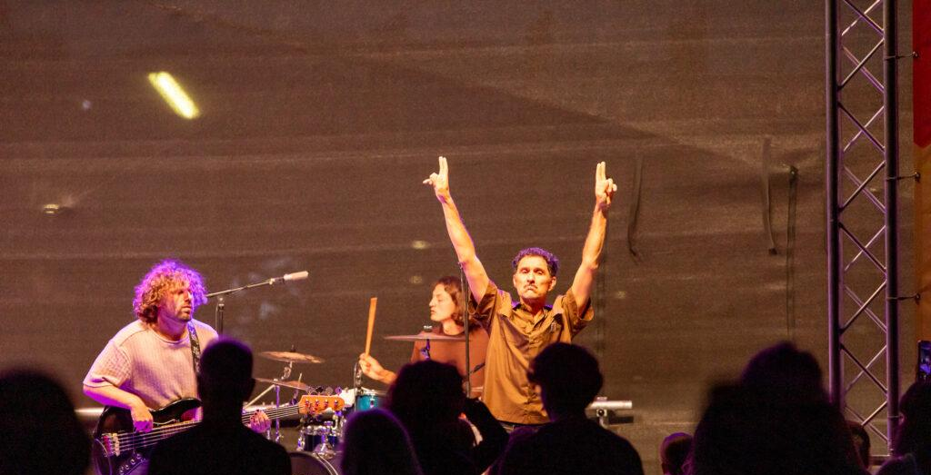
Prečo sú tieto podujatia dôležité?
Používanie posunkového jazyka ako hlavného komunikačného prostriedku
Podporujú prepojenie komunity a pocit spolupatričnosti
Zdieľajú poznatky a skúsenosti Nepočujúcich
Oslavujú a zachovávajú kultúru Nepočujúcich
Kultursommer Wien x WITAF 2025

Slide 18

Aké organizácie existujú?
Kluby Nepočujúcich a komunitné centrá
Národné združenia (napr. Národné združenie nepočujúcich)
Vzdelávacie inštitúcie pre Nepočujúcich
Športové tímy Nepočujúcich a výbory Deaflympics (Európa: EDSO)
Mládežnícke, ženské a advokačné skupiny

Slide 19

Účel organizácií Nepočujúcich
Obhajoba práv Nepočujúcich a prístupnosti
Podpora posunkového jazyka a kultúrnej identity
Poskytovanie služieb: tlmočenie, poradenstvo, vzdelávanie
Posilnenie postavenia komunity Nepočujúcich – viesť a rásť

Slide 20
Zhrnutie
Podujatia a organizácie pomáhajú Nepočujúcim nadväzovať kontakty, vyjadrovať sa a napredovať.
Budujú silnú, inkluzívnu a posilnenú komunitu Nepočujúcich.
Zohrávajú kľúčovú úlohu v zachovávaní kultúry a presadzovaní rovnosti.

Slide 21
Význam klubov Nepočujúcich
  najdôležitejšia sociálna inštitúcia pre Nepočujúcich po odchode zo škôl pre Nepočujúcich
  priťahovali Nepočujúcich z orálnych škôl, ktorí sa chceli spojiť s ostatnými Nepočujúcimi
  existovali kluby len pre oralistov, ale
  mnohí sa prostredníctvom väčších klubov sociálne zapojili do posunkujúcej komunity
  “učiť sa byť Nepočujúcim:
  pre mnohých to bolo prvýkrát, čo sa vôbec dostali do kontaktu s inými Nepočujúcimi
Notes:
Kluby Nepočujúcich boli najdôležitejšou sociálnou inštitúciou pre Nepočujúcich po odchode zo škôl pre nepočujúcich
Kluby tiež priťahovali nepočujúcich z orálnych škôl, ktorí sa chceli spojiť s ostatnými Nepočujúcimi. Hoci existovali kluby len pre oralistov, mnohí sa prostredníctvom väčších klubov sociálne zapojili do posunkujúcej komunity.
Ľudia navštevovali kluby Nepočujúcich, aby sa „učili byť Nepočujúcimi”: pre mnohých to bolo prvýkrát, čo sa vôbec dostali do kontaktu s inými Nepočujúcimi

Slide 22
Sociálna komunita a pocit spolupatričnosti
Nepočujúci často zažívajú sociálnu izoláciu v každodennom živote, keďže komunikácia s počujúcimi môže byť náročná z dôvodu jazykových bariér.
Klub Nepočujúcich poskytuje priestor, kde si nepočujúci môžu navzájom komunikovať vo svojom prirodzenom jazyku – posunkovom jazyku.
Vytvára pocit komunity, porozumenia a spolupatričnosti.
Foto: WITAF, deafclub
Notes:
Nepočujúci často zažívajú sociálnu izoláciu v každodennom živote, keďže komunikácia s počujúcimi môže byť náročná z dôvodu jazykových bariér. Klub Nepočujúcich poskytuje priestor, kde si nepočujúci môžu navzájom komunikovať vo svojom prirodzenom jazyku – posunkovom jazyku. Vytvára pocit komunity, porozumenia a spolupatričnosti.

Slide 23








Kontakt
https://deafstudies.eu/
Deaf Culture, Heritage and Diversity
@deafstudies.eu

Slide 24

Ďakujeme!

Slide 25
Zdroje
Padden, C./Humphries, T. (2005): Inside Deaf Culture. Cambridge/London: Harvard University Press.

